Slide 1
주제:
윈도우 프로그래밍
나만의 다이어리 구현하기
A반 오전
학번 2020100043
이름 유승혜

Slide 2
목차
프로젝트 개요
시스템 개요
시스템 요구분석
개발 환경
데이터 파일 구조
시스템 주요 기능
보완 사항
개발 후기

Slide 3
프로젝트 개요 (1/2)
주제
일정 기록과 수입, 지출 관리 및 메모 기능을 구현한 각각의 폼을 생성하여 메인에서 한 눈에 볼 수 있는 다이어리 만들기.

Slide 4
프로젝트 개요 (2/2)
개발 동기
노트북에서도 일정기록과 가계부 등 필요한 기능을 한 공간에서 관리할 수 있는 저만의 맞춤형 다이어리를 만들고자 개발하게 되었습니다.
개발 목표
일정을 중요도 별로 기록하여 효율적인 일정 관리를 도움.
수입과 지출 세부사항을 적어 소비 습관을 알 수 있도록 함.
가계부에서 수입, 지출을 자동으로 계산하여 남아있는 자산 확인 가능.
메모를 기록하여 필요한 정보들을 잊지 않도록 도움.

Slide 5


시스템 개요(1/3)
모든 폼의 내용을 한 번에 확인.
일정 검색.
Main
CashBook
Schedule
일정 추가,삭제,수정
메인 폼으로 이동
입금, 출금 추가, 삭제
총 금액 계산
메인 폼으로 이동
메모 or 일기 적기
메인 폼으로 이동
Memo

Slide 6
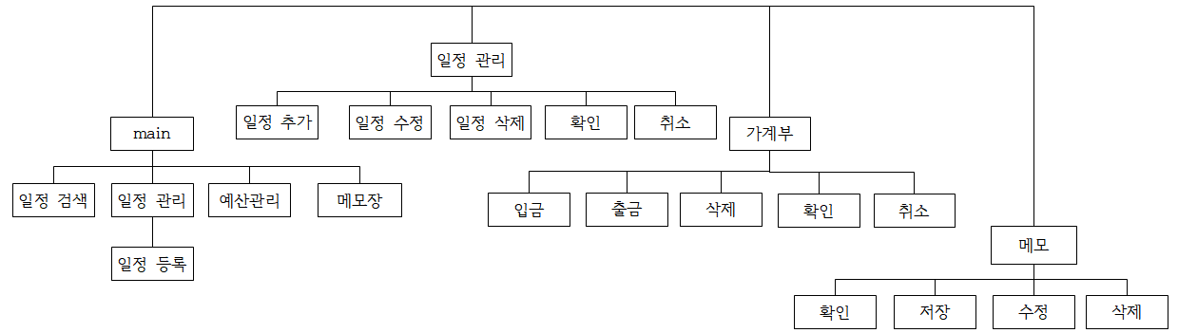
시스템 개요(2/3)
시스템 전체 기능도 표현 및 설명
닫기
일정을 추가, 삭제, 수정할 수 있다. 기록한 일정은 리스트 뷰에 저장.
가계부에서 입출금 내역을 기록한다. ‘확인’을 누르면 데이터가 메인으로 이동.
메모는 저장, 삭제, 수정이 가능하고 선택한 메모를 띄울 수 있음.
이 3가지 기능이 메인에서 한 번에 볼 수 있도록 함. 이때, 일정은 중요도로 검색 가능.
우클릭 해서 나온 상황메뉴에서 닫기를 누르면 메인화면이 닫힌다.

Slide 7
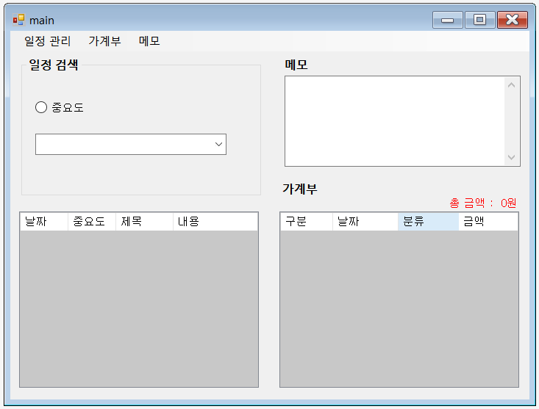
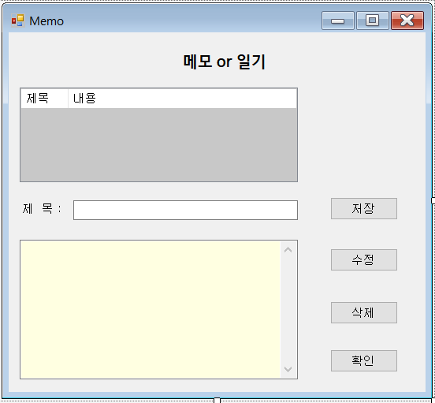
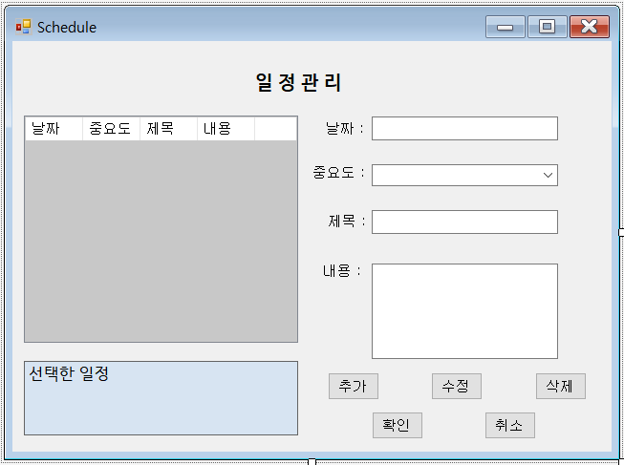
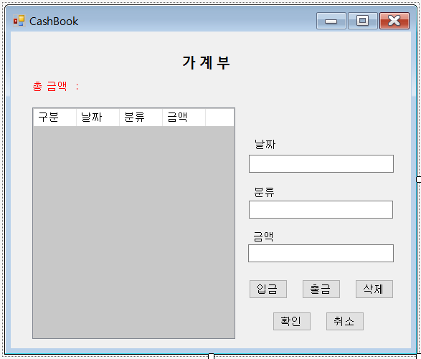
시스템 개요(3/3)
Main, Schedule, CashBook, Memo Form으로 구성되어 있다.
일정을 기록할 Schedule Form
입출금 내역을 기록할 CashBook Form.
메모 및 일기를 작성할 Memo Form.
한 눈에 모든 Form의 내용을 확인할 수 있는 main Form.

Slide 8
시스템 요구분석
시스템 요구 분석
사용자가 설명 없이 사용할 수 있도록 간단하고 사용성이 좋은 UI를 구성해야 한다.
가계부 폼에서 제공하는 총액이 추가, 삭제 기능으로 인해 계산에 오류가 없어야 한다.
폼2,3,4에서 적은 내용을 메인 폼에서 한 눈에 볼 수 있도록 한다.
각 폼마다 파일 연동이 원활하게 이루어져야 한다.

Slide 9
개발 환경
운영체제
Window10
개발도구
VisualStudio 2019
개발언어
C#

Slide 10


데이터 파일 구조
schedule.txt
날짜;중요도;제목;내용
날짜;중요도;제목;내용
날짜;중요도;제목;내용
.
.
.
일정 세부 사항(날짜, 중요도,제목, 내용)을 기록한 schedule.txt파일
MainForm
cash.txt
분류;날짜;구분;금액
분류;날짜;구분;금액
분류;날짜;구분;금액
.
.
.
가계부의 입출금 세부 내역(분류, 날짜, 구분, 금액)을 기록한 cash.txt파일
memo.txt
제목;내용
제목;내용
제목;내용
.
.
.
메모 폼에서 기록한 제목 및 내용을 기록한momo.txt파일

Slide 11
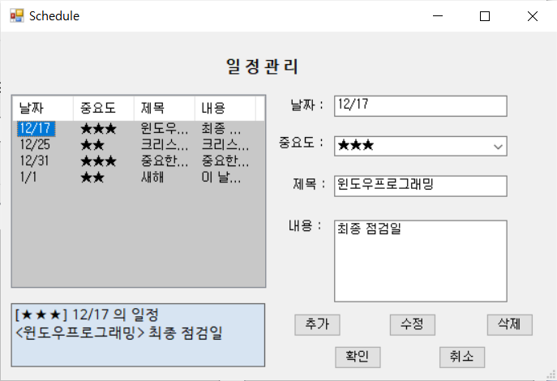
시스템 주요 기능(1/N)
Moneybag-HOME
날짜, 중요도, 제목, 내용을 기록한 일정 세부사항을 적어서 리스트 뷰에 저장한다.
선택한 날짜의 내용은 수정 및 삭제가 가능하다.
선택한 날짜의 내용을 아래 텍스트 박스에서 볼 수 있다.
‘확인’버튼을 누르면 저장된 데이터를 메인 폼에서 확인할 수 있다.

Slide 12
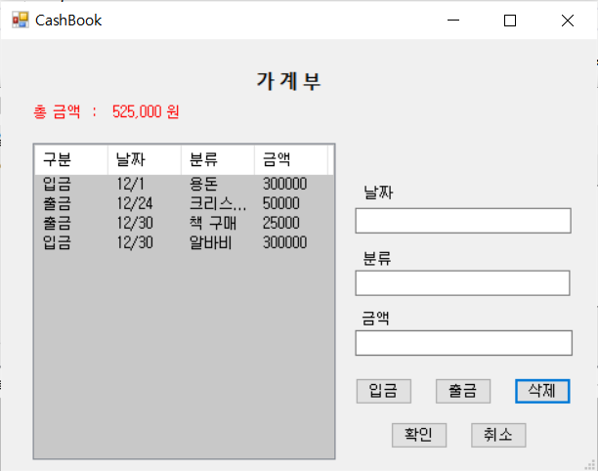
시스템 주요 기능(2/N)
Moneybag-HOME
‘입금’을 누르면 ‘+’로 ‘출금’을 누르면 ‘-’로 들어가서 총 금액을 계산할 수 있다.
날짜, 분류, 금액을 기록한 입출금 내역을 리스트 뷰에 저장한다.
삭제 버튼을 누르면 리스트뷰에서 삭제되고, 삭제된 금액만큼 총 금액이 다시 계산된다.
‘확인’버튼을 메인 폼에서 저장된 데이터를 확인할 수 있다.

Slide 13
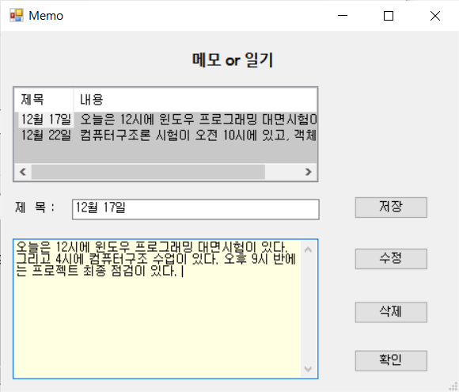
시스템 주요 기능(3/N)
Moneybag-HOME
제목, 내용을 기록한 메모를 리스트 뷰에 저장한다.
선택한 제목의 메모를 수정하여 다시 저장할 수 있다.
리스트뷰에서 선택한 내용을 삭제할 수 있다.
‘확인’ 버튼을 누르면 메인에서 저장된 메모를 확인할 수 있다.

Slide 14
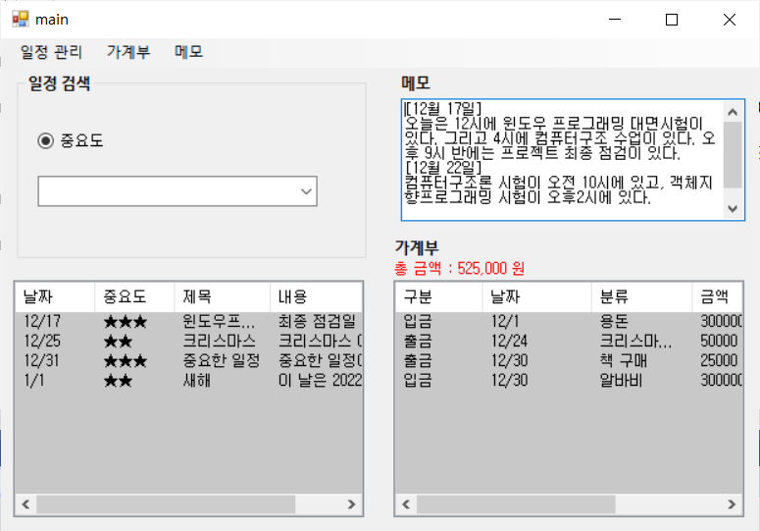
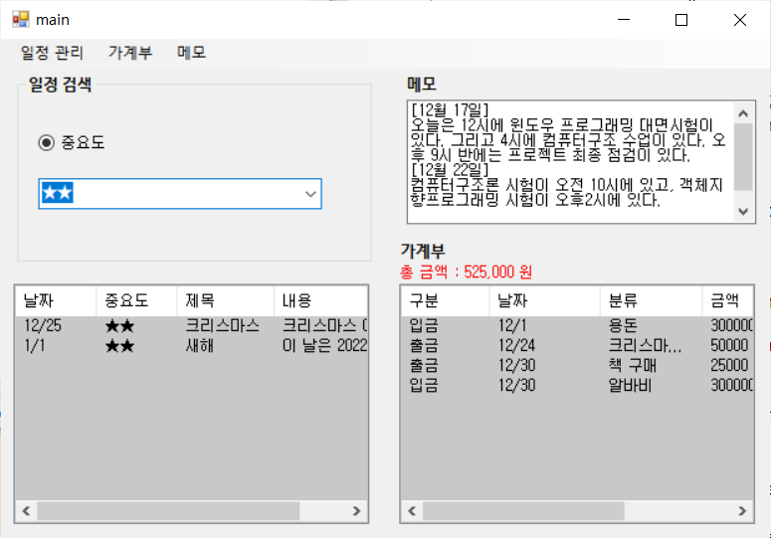
시스템 주요 기능(4/N)
Moneybag-HOME
일정 관리, 가계부, 메모 메뉴를 통해 다른 폼으로 이동할 수 있다.
Schedule 폼, CashBook폼, Memo폼에서 저장한 데이터를 메인 폼에서 한 눈에 확인할 수 있다.
검색기능을 통해 중요도 별로 검색 가능하다.

Slide 15
보완 사항
보완 사항
로그인 기능을 추가하여 사용자만 볼 수 있도록 한다.
메인에 작성된 데이터를 다른 폼으로 가져와서 수정 및 삭제가 가능하도록 보완한다.
일정을 검색할 때 분류 기준을 더 추가하여 사용자가 편리하도록 보완한다.
가계부에 수정 기능을 추가하여 금액 변동이 있을 시에 다시 계산하도록 한다.
빈 내용이 저장되었을 때는 리스트뷰에 저장되지 않도록 보완하는 코드를 작성한다.
많은 경우의 수를 생각하여 일어날 수 있는 오류에 대한 예외처리를 해 준다.

Slide 16
개발 후기
개발 후기
직접 프로그램을 구현하면서 개선해야 할 점이 끊임없이 보였습니다. 수정을 반복하면서 개발의 어려움을 느낄 수 있었습니다. 이후에 더 오랜시간을 투자하여 개선하고 싶습니다.
배웠던 이론을 직접 실습함으로써 더 깊이 있게 알 수 있었습니다. 모르는 부분은 구글링을 하면서 새로 학습하며 진행했습니다. 이론으로만 알고 넘어갔더라면 몰랐을 부분들과 잘못 알고 있었던 내용을 바로잡을 수 있었습니다.
오류를 발견한 순간에는 좌절하기도 했지만, 수정해서 오류를 해결하고 문제 없이 작동했을 때는 매우 뿌듯하고 즐거웠습니다.
이번 개발은 저의 맞춤형 다이어리이기 때문에 저의 요구사항만을 반영했습니다. 만약, 다양한 사람들을 위한 개발이었다면 더 많은 사용자를 고려하고 끊임없이 요구사항을 반영해야 했을 것입니다. 이 어려움을 인지하고 깨달은 것이 개발자로서 아주 중요한 배움이었습니다. 앞으로 이 어려움을 이겨내기 위해 더 많은 공부가 필요하다고 느꼈습니다.

